Slide 1

4.1. Forças e fluidos
M13
M18

Slide 2

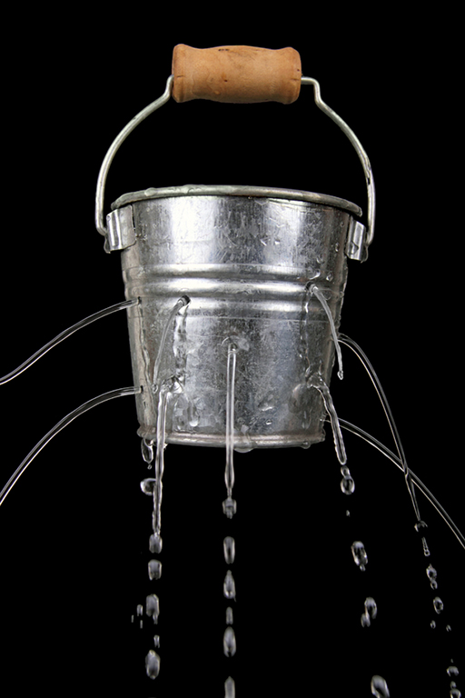
Fluidos
Os materiais que se encontram no estado líquido e gasoso adquirem a forma dos recipientes que os contêm.
As suas unidades estruturais fluem podendo, no caso dos líquidos, deslizar umas sobre as outras ou, no caso dos gases, espalhar-se livremente.
Um fluido é um material que flui, podendo ser um líquido ou um gás.
M13

Slide 3
Fluidos
Um fluido pode ser tanto um líquido como um gás e tem as seguintes características ou propriedades:
Não possui forma própria;
Adapta-se à forma do recipiente que o contém;
As forças de ligação entre as suas unidades estruturais são tais que lhes permitem ter liberdade de movimento e mudar facilmente de posição.
M13

Slide 4

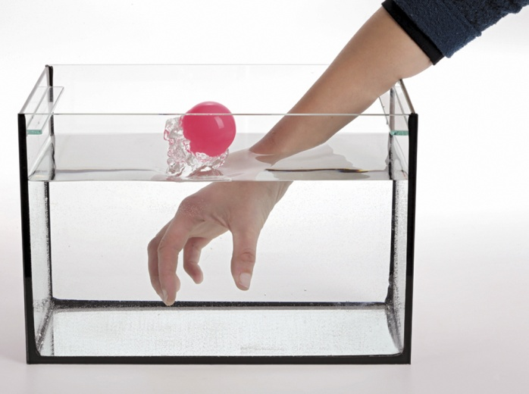
Princípio de Arquimedes
Se colocares uma bola de plástico dentro da água de um aquário e, em seguida a soltares, verificarás que esta, apesar do seu peso, é impulsionada para a superfície da água.
Isto acontece porque existe uma força, designada por força de impulsão, que a empurra verticalmente para cima.
M13

Slide 5
Princípio de Arquimedes
De acordo com as observações de Arquimedes,
Um corpo, parcial ou totalmente submerso num fluido, fica sujeito a uma força de impulsão vertical com sentido de baixo para cima;
A força de impulsão que atua no corpo não depende do material de que é feito o corpo, mas apenas do volume de fluido que o corpo desloca;
O valor da força de impulsão que atua no corpo é igual ao valor do peso do volume de fluido deslocado pelo corpo, isto é,
I = P volume de fluido deslocado pelo corpo
M13

Slide 6
Princípio de Arquimedes
O Princípio ou Lei de Arquimedes pode ser enunciado da seguinte forma:
“Todo o corpo mergulhado total ou parcialmente num fluido fica sujeito a uma força vertical, dirigida de baixo para cima, cuja intensidade é igual ao valor do peso do volume de fluido deslocado pelo corpo”.
M13

Slide 7
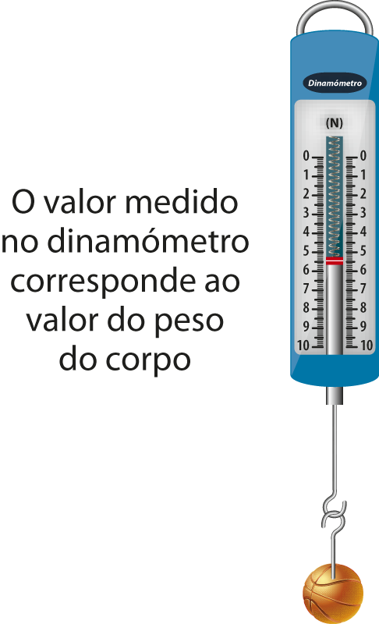
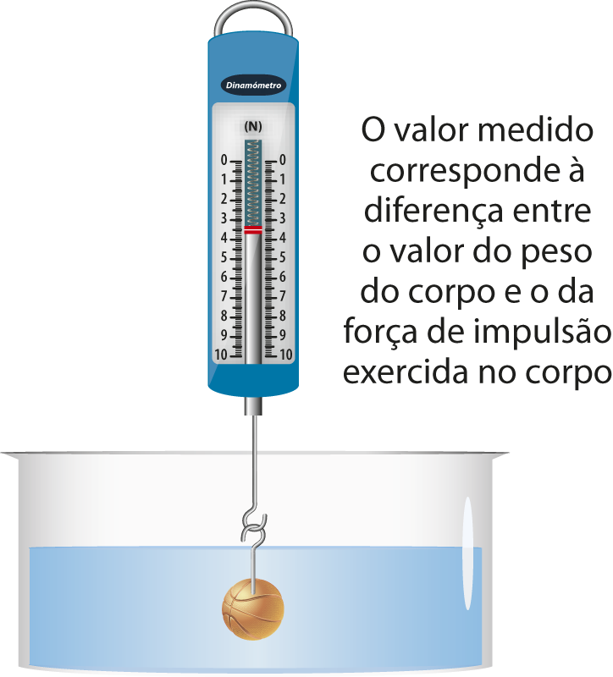
Princípio de Arquimedes
Devido à força de impulsão, o valor do peso dos corpos parece diminuir quando mergulhados num fluido.
O valor do peso aparente do corpo dentro do fluido é dado pela diferença entre o valor do peso do corpo e o valor da força de impulsão exercida no corpo:
P_{a} = P - I
M13

Slide 8
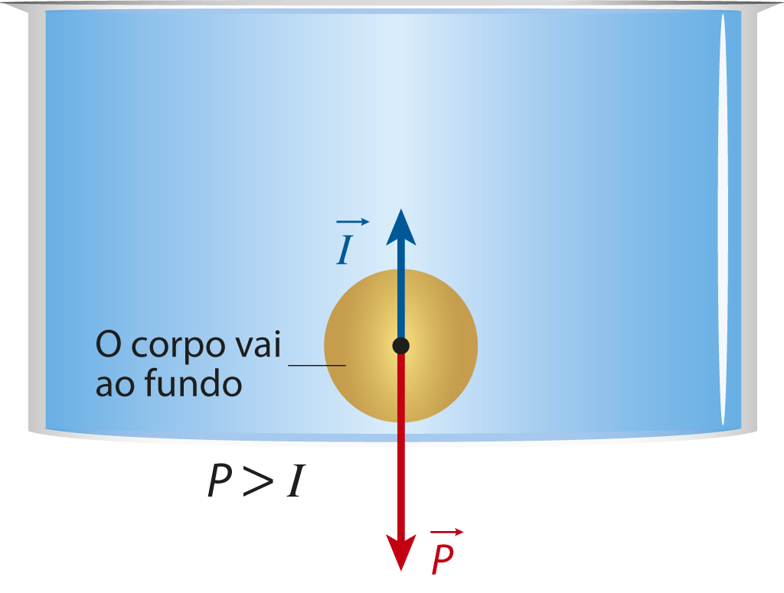
Princípio de Arquimedes
Se o valor do peso do corpo, P, for maior que o valor da força de impulsão, I, isto é, quando P > I, então, o corpo vai ao fundo, pois a resultante das forças que atuam no corpo tem sentido de cima para baixo.
M13

Slide 9
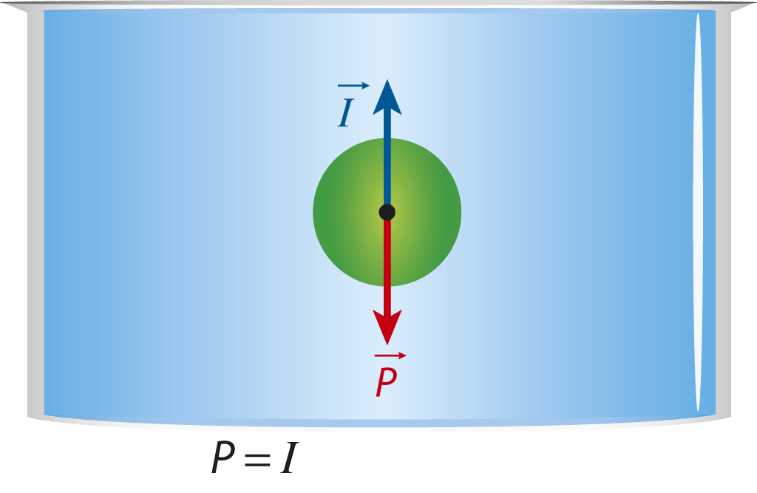
Princípio de Arquimedes
Se o valor do peso do corpo, P, for igual ao valor da força de impulsão, I, isto é, quando P = I, então, o corpo encontra-se em equilíbrio, pois a resultante das forças é atuam no corpo tem nula.
M13

Slide 10
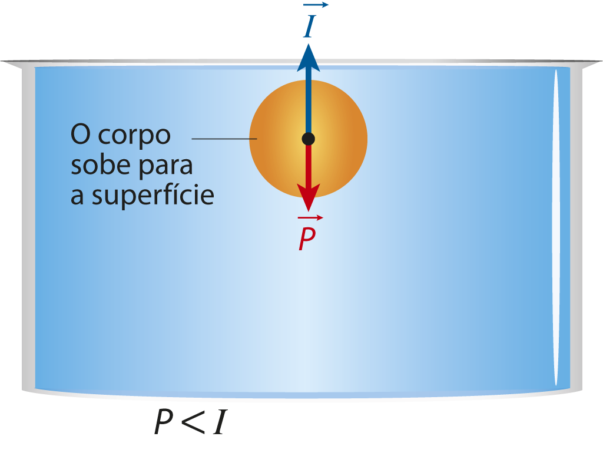
Princípio de Arquimedes
Se o valor do peso do corpo, P, for menor que o valor da força de impulsão, I, isto é, quando P < I, então, o corpo sobe para a superfície do fluido, pois a resultante das forças que atuam no corpo tem sentido de baixo para cima.
M13

Slide 11
Fatores de que depende a força de impulsão
Um corpo submerso, parcial ou totalmente, num fluido fica sujeito a uma força de impulsão vertical com sentido de baixo para cima cujo valor é igual ao valor peso do volume de fluido deslocado pelo corpo:
I = P volume de fluido deslocado pelo corpo
Como:
P _{fluido deslocado pelo corpo} = m _{fluido deslocado pelo corpo} × g
então,
I = m _{fluido deslocado pelo corpo} × g
Por outro lado, como:
m _{fluido deslocado pelo corpo} = ρ _{fluido} × V _{fluido deslocado pelo corpo}
então,
I = ρ _{fluido} × V _{fluido deslocado pelo corpo} × g
M13

Slide 12
Fatores de que depende a força de impulsão
Por análise desta última expressão:
I = ρ _{fluido} × V _{fluido deslocado pelo corpo} × g
podes concluir que a força de impulsão, depende:
da massa volúmica do fluido;
do volume do fluido que é deslocado pelo corpo.
M13

Slide 13

Fatores de que depende a força de impulsão
# Massa volúmica do fluido
Para o mesmo volume de fluido deslocado pelo corpo, quanto maior for a massa volúmica do fluido onde o corpo está parcial ou totalmente submerso, maior é o valor da força de impulsão a que o mesmo está sujeito.
M13

Slide 14
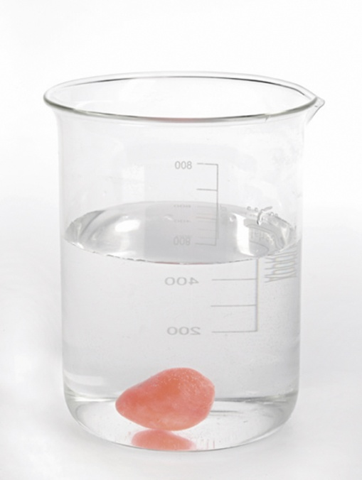
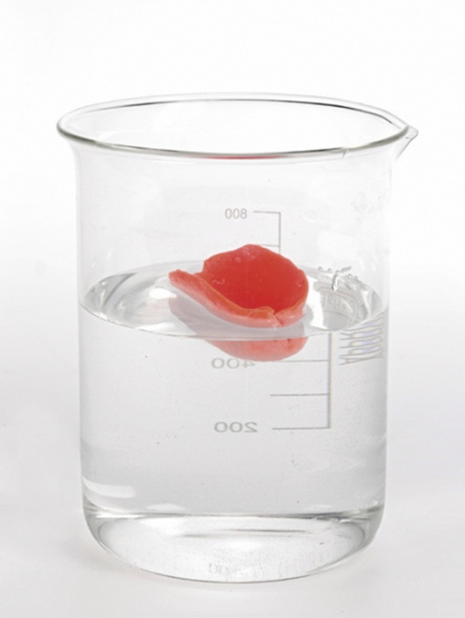
Fatores de que depende a força de impulsão
Volume do fluido que é deslocado pelo corpo
Para a mesma massa volúmica do fluido, quanto maior for o volume de fluido que um corpo desloca, volume do corpo que se encontra efetivamente imerso no fluido, maior é o valor da força de impulsão a que mesmo está sujeito.
M13

Slide 15
Síntese de conteúdos
Um fluido é um material que flui, podendo ser um líquido ou um gás.
Princípio ou lei de Arquimedes
  “Todo o corpo mergulhado total ou parcialmente num fluido fica sujeito a uma força vertical, dirigida de baixo para cima, cuja intensidade é igual ao valor do peso do volume de fluido deslocado pelo corpo”
O valor da força de impulsão pode ser calculado pela expressão:
I = ρ _{fluido} ×V _{fluido deslocado pelo corpo} × g
O valor da força de impulsão, depende da massa volúmica do fluido e do volume do fluido que é deslocado pelo corpo.
Quanto maior for a massa volúmica do fluido onde um corpo está parcial ou totalmente submerso, maior é o valor da força de impulsão a que ele está sujeito.
Quanto maior for o volume de fluido que um corpo desloca, volume do corpo que se encontra efetivamente imerso no fluido, maior é o valor da força de impulsão a que ele está sujeito.
M13

